Slide 1
숫자조각게임
sort, hash
2024-02-02 이승재

Slide 2
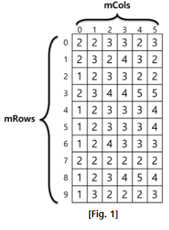
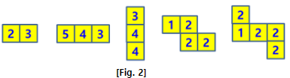
문제 소개
규칙 1. 블록의 숫자와 그 블록이 맞닿은 게임판 셀의 숫자의 차이가 모두 동일한 경우에만 올려 놓을 수 있다.
규칙 2. 조각끼리 겹쳐 놓을 수 없다.
규칙 3. 놓을 수 있는 위치가 둘 이상인 경우 행번호, 열번호가 가장 작은 곳에 놓는다.
규칙 4. 놓을 수 있는 곳이 없다면 조각을 버린다.

Slide 3
문제 소개 - 제한
5 ≤ 게임판의 행의 개수 ≤ 40
5 ≤ 게임판의 열의 개수 ≤ 30
1 ≤ 게임판 내의 숫자, 퍼즐에 적힌 숫자 ≤ 5
putPuzzle()함수는 최대 100,000 회 호출된다.
clearPuzzles()함수는 최대 1,000 회 호출된다.
각 TC에 주어지는 조각이 1번 규칙에 만족하는 위치는 최대 500개, 평균 70개 이하이다.

Slide 4
문제 접근 – 규칙1
규칙 1. 블록의 숫자와 그 블록이 맞닿은 게임판 셀의 숫자의 차이가 모두 동일한 경우에만 올려 놓을 수 있다.
블록에 적힌 수를 B_i, 판에 적힌 수를 G_i라 하자.
“B_i – G_i = 상수”를 만족해야 한다.
B_i = {3, 2, 5}이든, {4, 3, 6} 이든 똑같은 패턴으로 취급해야 한다!
B_i에 적힌 수들 중 최솟값을 빼주면?
  {1, 0, 2}로 동일하게 취급 가능!

Slide 5
문제 접근 – 들어갈 수 있는 위치 찾기
{1, 0, 2}가 들어갈 수 있는 위치는?
게임판의 모든 위치에서 모든 패턴이 들어갈 때 G_i를 계산하자!
  이때 똑같이 G_i에서 최솟값을 뺀 값을 저장하자.
  모든 조합은 총 30 * 40 * 5 가지이다.
    게임판의 크기 * 패턴의 종류
B와 G가 같다면 해당 위치에 들어갈 수 있다!
해쉬를 통해 B와 동일한 모든 G를 빠르게 찾을 수 있다.

Slide 6
문제 접근 - 해쉬를 하는 방법
1 ≤ 게임판 내의 숫자, 퍼즐에 적힌 숫자 ≤ 5
5진법 또는 “<<=3” 을 이용한 8진법으로 계산
3 X 3에서 가장 많은 칸을 차지하는 패턴이 5개의 칸을 차지하므로, 총 5 * 3 bit필요

Slide 7
문제 접근 - 들어갈 수 있는 위치중 최소 위치 찾기
init함수에서 40 * 30 * 5의 모든 조합을 계산한 후, 각 패턴의 각 해쉬값마다 들어갈 수 있는 모든 위치를 정렬해두자.
블록을 끼워 넣을 때는 최소 위치부터 순회하다가, 들어갈 수 없으면 버린다.

Slide 8
문제 접근 - clearPuzzle
init함수를 다시 호출하여 구현하면?
30 * 40 * 5개의 조합마다, hash값을 계산하므로 30 * 40 * 5 * 5의 계산량 필요
clearPuzzles()함수는 최대 1,000 회 호출된다.
  ➔ 총 계산량 = 1000 * 30 * 40 * 5 * 5 = 30,000,000
init함수에서 계산한 30 * 40 * 5개의 조합을 미리 저장 해둔다면?
  ➔ 총 계산량 = 1000 * 30 * 40 * 5 = 6,000,000
  더 빠르다!

Slide 9
문제 접근 – 조각의 패턴 판단
putPuzzle의 인자로 들어온 배열이 어떤 패턴인지 어떻게 알아낼 수 있을까?
방법1
  길이가 9인 bit를 모양과 대응시켜 둔다.
방법2
  각 패턴마다 이 패턴이 맞는지 확인하자.
    0이 들어가야 하는 위치 & 0이 아니어야 하는 위치 모두 확인
    0이 아닌 위치가 많은 모양부터 확인하면? ➔ 0이 아니어야 하는 위치만 확인

Slide 10
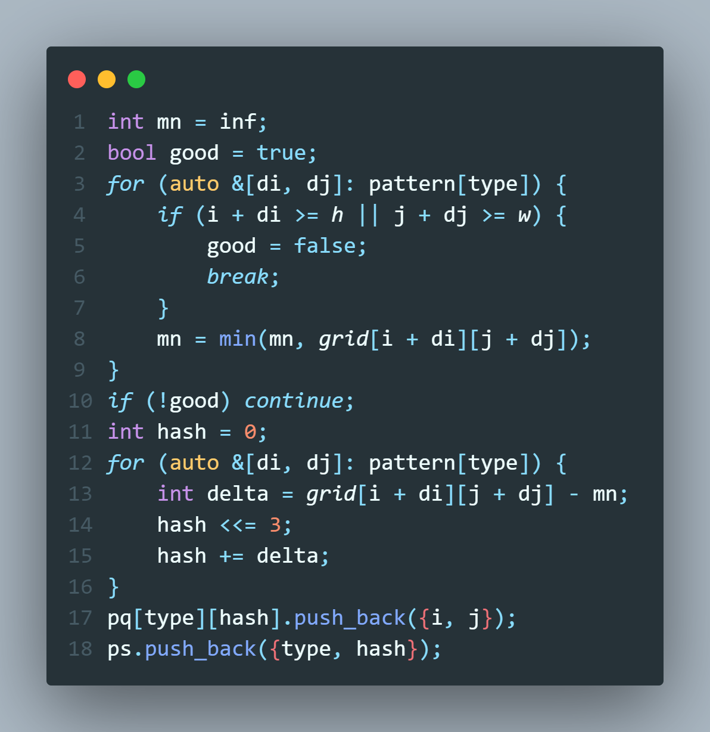
문제 구현 – init
게임판의 모든 위치와 모든 패턴을 순회하면서
그 패턴에서 최솟값을 찾아준다.
패턴의 값에서 최솟값을 뺀 값을 해싱한다.
해당 패턴, 해쉬값을 갖는 위치들을 하나의 벡터에 모아준다.이 후 정렬한다.

Slide 11
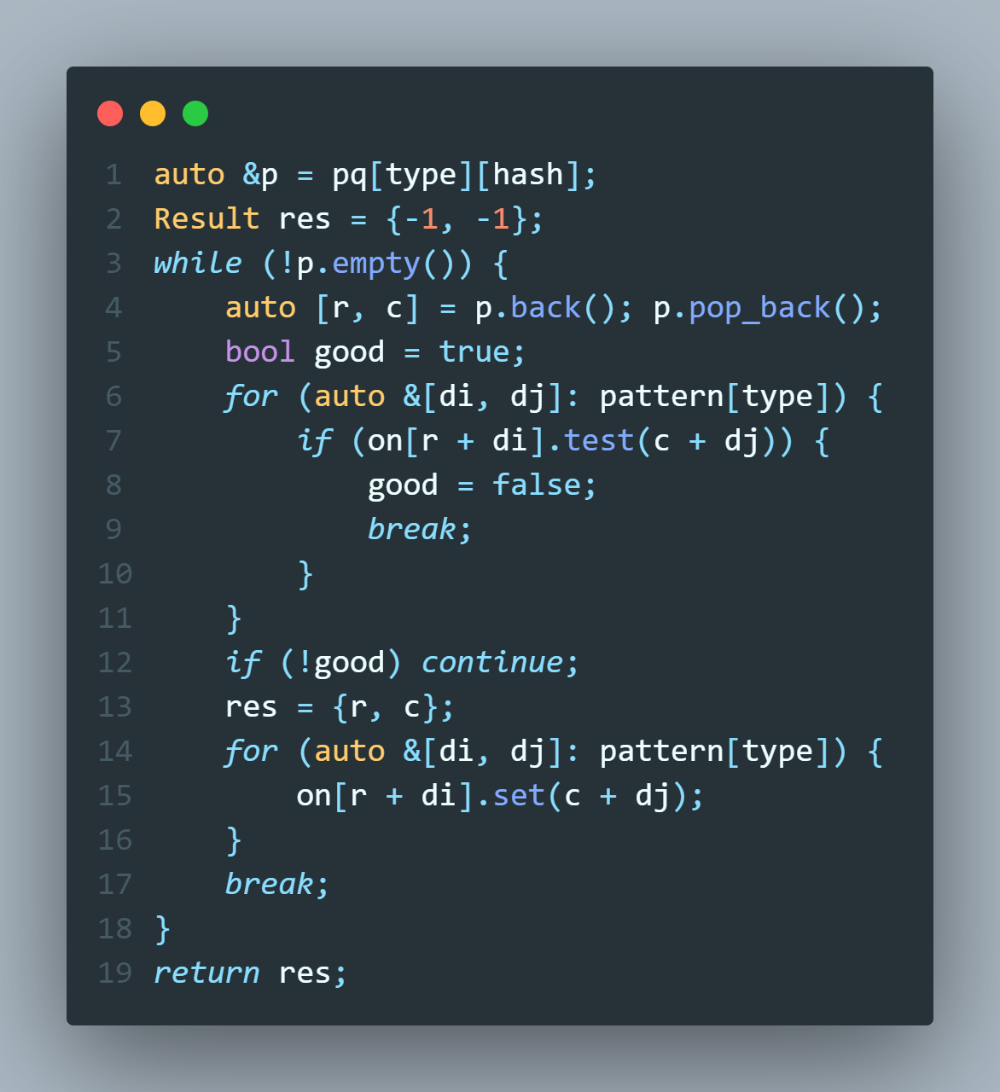
문제 구현 - putPuzzle
해당 패턴, 해쉬값을 갖는 모든 위치를 저장한 벡터를 가져온다.
이 벡터에서 하나씩 빼면서 해당 위치에 이미 다른 블록이 놓여져 있는지 확인한다.
만약 이 블록을 놓을 수 있다면 놓았다라고 boolean변수를 세팅해준다.

Slide 12
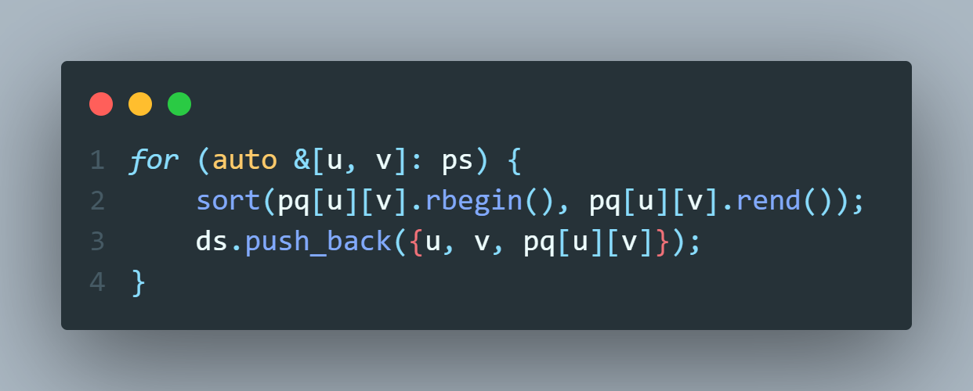
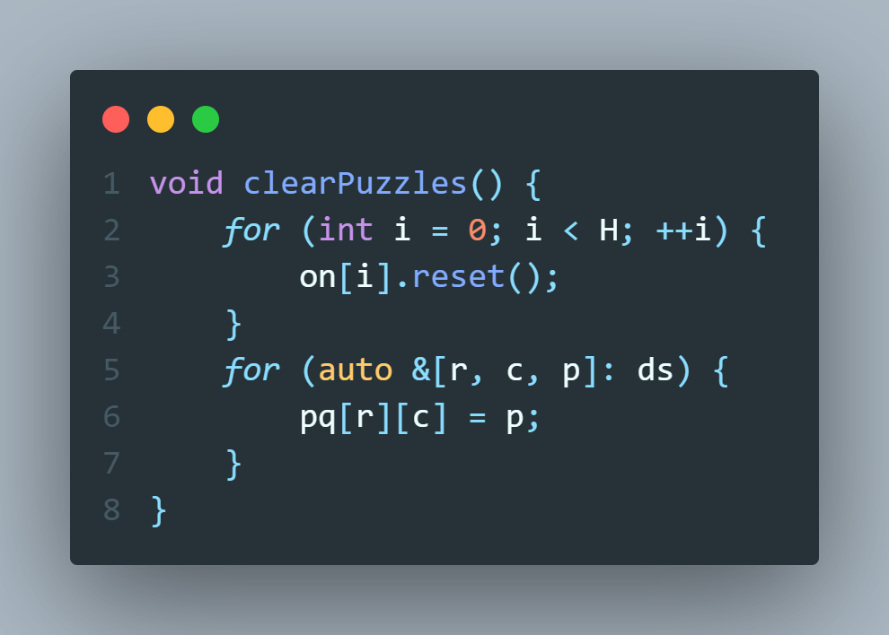
문제 구현 clearPuzzles
init함수에서 블록이 놓일 수 있는 위치를 캡처해 둔다.
블록이 놓였는지 확인하는 boolean변수를 초기화 하고, 캡처해둔 벡터를 가져온다.

Slide 13
Q&A

